Slide 1




Computación Orientada al Web
Sebastian Andrade

Slide 2
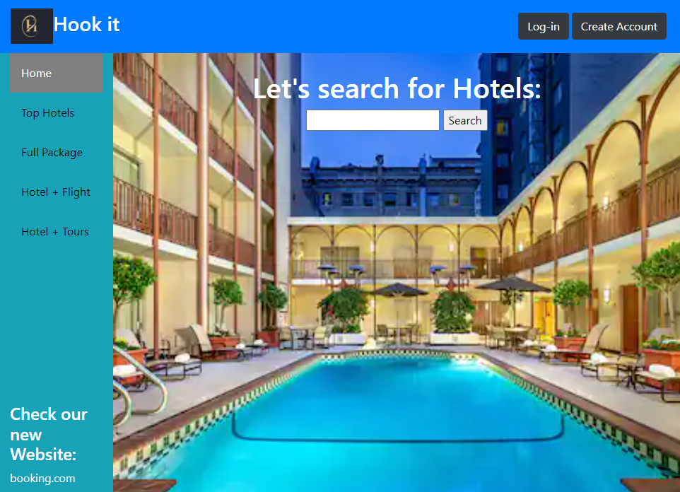
Layout de la Página y navegación.
hotelWebSite.html
cliente.php
Body:
row-vh 100
col-2
col-10

Slide 3
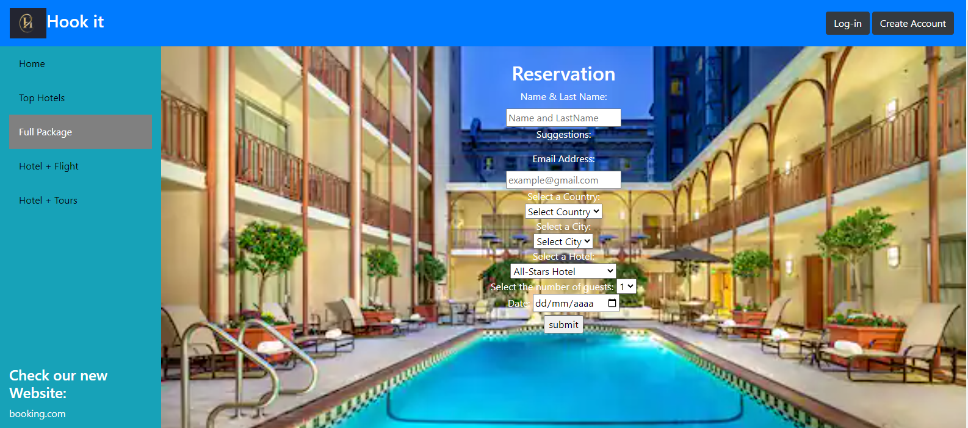
Formulario de reservación.

Slide 4

PHP y Servers
Server.php
getCities.php
getCollition.php
gethint.php
data_base_connect.php

Slide 5
Base de Datos
getCities.php
World
Cities
Reservations
server.php
Imdb_small
Actors
gethint.php

Slide 6
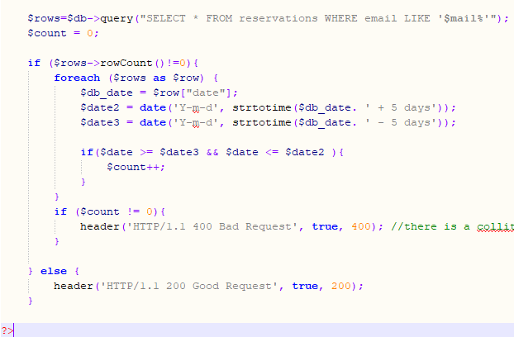
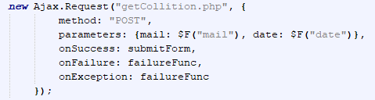
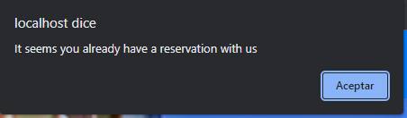
PHP y Servers
Cliente.php
getCollition.php

Slide 7
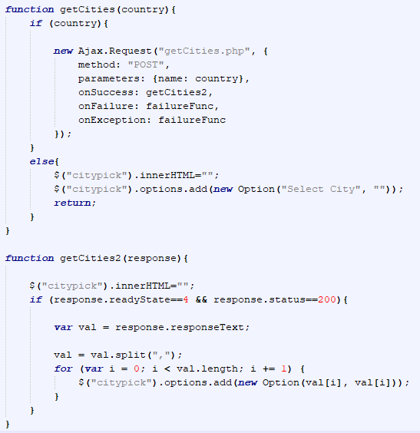
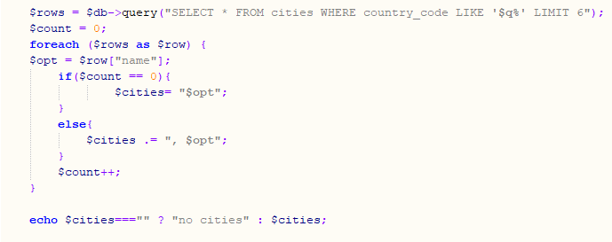
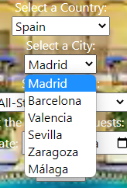
Ajax y Scriptaculous
Cliente.php
getCities.php
Funcion en javascript con prototype

Slide 8
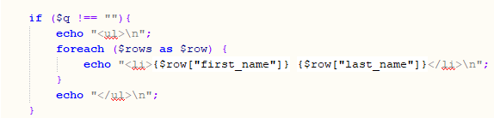
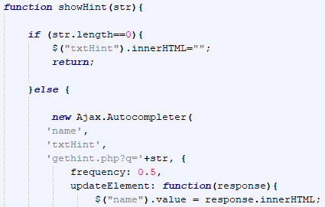
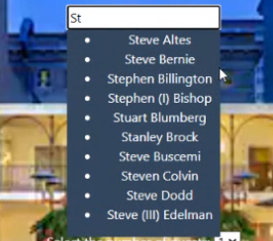
Cliente.php
gethint.php
Usando el Autocompleter de Ajax con un listener
Ajax y Scriptaculous

Slide 9
Gracias por su atención
¿Alguna duda?

